Slide 1
Муниципальное дошкольное образовательное учреждение
«Детский сад № 75»
Развитие творческих способностей детей 5-6 лет
Подготовили воспитатели группы № 2
Перепелина Надежда Владимировна
Османова Мадина Бахтияровна

Slide 2
Понятие творческих способностей, включает в себя несколько составляющих, на развитие которых необходимо обратить свое пристальное внимание уже в дошкольном возрасте.
Среди них:
Необходимость в открытиях;
Активность;
Умение изобретать и открывать;
Инициативность;
Фантазия и креативность;
Свобода воображения и интуиция;
Творческое мышление.

Slide 3
Что способствует развитию творческой активности у ребенка?
На развитие творческих способностей у ребенка положительно влияют различные виды детской деятельности:
- Окружающий мир
- Развивающие игры и игрушки
- Рисование
- Лепка
- Чтение
- Музыка
- Аппликация

Slide 4
Окружающий мир
совместное обсуждение с ребёнком, что происходит вокруг на улице, дома, в транспорте;
рассказы о животных и растениях;
объяснение элементарных процессов, происходящих вокруг;
ответы на все интересующие ребенка вопросы: почему, как, зачем и откуда.
Такие задания дают возможность проявлению необходимости в открытиях, активности, фантазии.

Slide 5
Развивающие игры
настольные развивающие игры;
у детей должно быть много полезных, а не развлекательных игрушек;
они должны соответствовать их возрасту;
мозаики и конструкторы — самый оптимальный вариант.
Данные игры способствуют развитию воображения и творческого мышления, умения применять на практике свои знания.

Slide 6
Рисование
очень часто творческие способности ребёнка раскрываются в изобразительной деятельности, так что у него всегда должны быть под рукой качественные, удобные, яркие карандаши, краски, фломастеры;
не жалейте бумаги на это дело;
сначала — изучите цвета, затем — познакомьтесь с геометрическими фигурами, покажите, как создаётся рисунок, а потом просто наблюдайте за результатами.

Slide 7
Лепка
лепка развивает мелкую моторику, творческие способности детей, к тому же позволяет им проявить всю их буйную фантазию;
вначале пусть это будут простейшие шарики, лепёшки, колбаски, колечки;
после этого они начнут сами лепить более сложные фигуры;
пластилин должен быть ярким и мягким.

Slide 8
Чтение
детям нужно читать в любое время дня, а не только ночью, причём не менее получаса в сутки, как утверждают специалисты;
книги должны быть подобраны по возрасту и интересам;
старайтесь знакомить ребёнка с разными жанрами произведений: сказками, рассказами, стихами;
разыгрывайте сценки из книг, читайте по ролям, так как творческий потенциал можно выявить и через театрализованную деятельность: обычно этот метод нравится детям любого возраста.

Slide 9
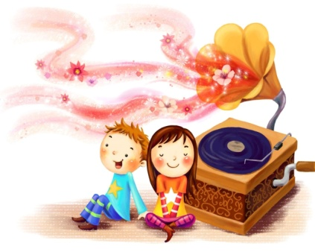
Музыка
давайте слушать детям классическую музыку и детские песенки;
это развивает память и образное мышление.

Slide 10
Если Вы хотите воспитать творческую личность и одновременно не забывать о психическом здоровье своих детей, то:
- Будьте терпимы к странным идеям, уважайте любопытство, вопросы и идеи ребенка.
- Старайтесь отвечать на все вопросы, даже если они кажутся дикими или «за гранью».
- Помогайте ребенку ценить в себе творческую личность. Однако его поведение не должно выходить за рамки приличного (быть недобрым, агрессивным).
- Находите слова поддержки для новых творческих начинаний ребенка.
- Избегайте критиковать первые опыты – как бы ни были они неудачны.
- Относитесь к ним с симпатией и теплотой: ребенок стремится творить не только для себя, но и для тех, кого любит.
Один восточный мудрец сказал: «Ребёнок – это не сосуд, который надо наполнить, а огонь, который надо зажечь».

Slide 11
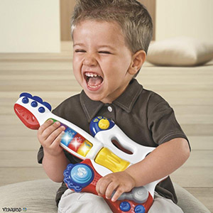
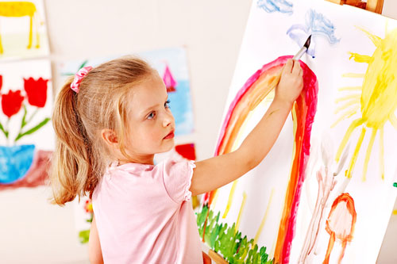
Спасибо за внимание!

